Slide 1
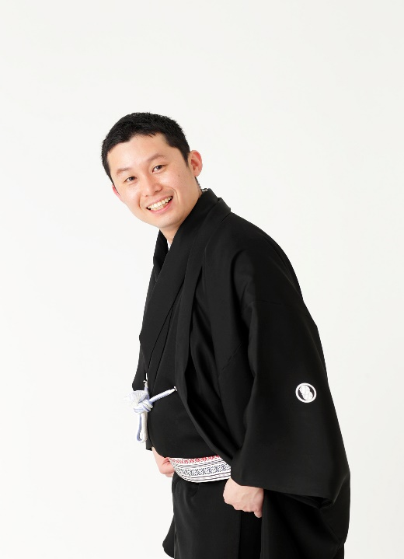
柳家あお馬 勉強会
第一回
ふるさとde
令和２年１月２５日(土)
１４時開演
木戸銭 ５００円
出演：柳家あお馬
５００yen
プロフィール
柳家あお馬 やなぎやあおば
１９８９年７月１０日生まれ
神奈川県立座間高校出身
２０１４年 師匠五代目柳家小せんに入門
２０１５年 前座として楽屋修業
２０１９年 二ツ目昇進
趣味 読書 音楽鑑賞 演芸鑑賞
柳家あお馬
ところ
ハーモニーホール座間(中会議室)
神奈川県座間市緑が丘1－１－２
ご予約・お問い合わせ09036843621まで

